Slide 1
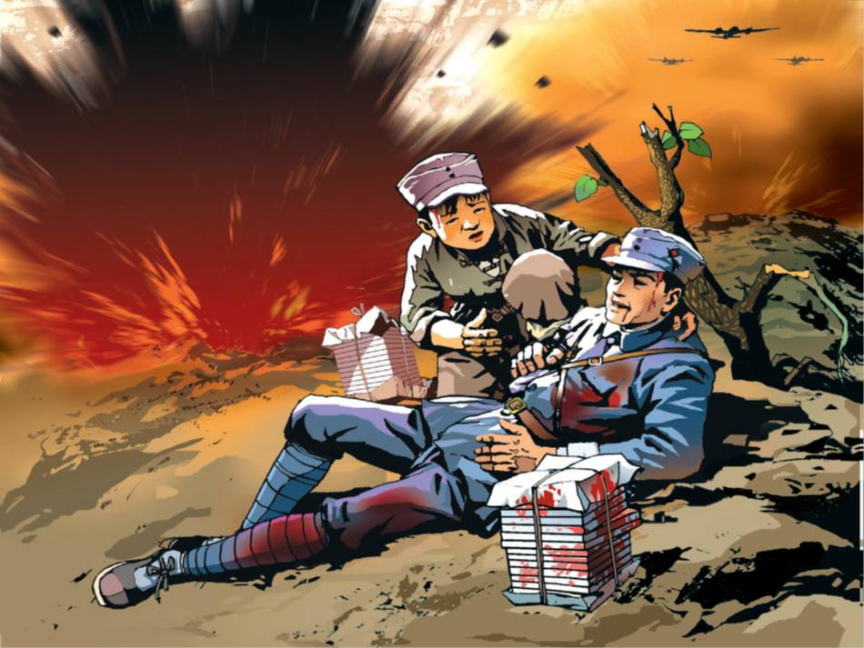

珍贵的教科书

Slide 2
小知识：
“在我爷爷的时代，没有书本，没有笔……在我爸爸的时代，只有小黑板……在我们的时代，不仅有各种各样的书本，还有计算机大教室”——这是新学期开学，一位学生写下的入学感言。
2008年春天，16个省区市和5个计划单列市进行免除城市义务教育学杂费试点。到了秋季，全国所有城市免除义务教育学杂费。
2008年9月1日，一个必将被历史所铭记的日子——在这一天，中国实现了城乡义务教育全部免除学杂费。这是几十年前甚至几年前，许多人连想都不敢想的事情。

Slide 3
zhēn
yí
huán
jìng
wán
珍
（珍贵）
移
（转移）
环
（环境）
境
（处境）
顽
（顽强）
qiáng
jiān
yǐ
xí
dǎng
强
（坚强）
艰
（艰苦）
椅
（桌椅）
席
（主席）
党
（党派）
Shěng （省会）
kuàng
hèn
省{
况
（情况）
恨
（悔恨）
Xíng （反省）
延（延长） 锅（锅底） 刷（粉刷） 替（代替）
捆（捆绑） 卧（卧倒）

Slide 4
我来学生词
转移：迁移，移动。 顽强：非常坚强。
炮火连天：形容炮火非常猛烈。
渴望：急切地盼望就像很渴的时候没水喝一样。
振奋人心：使人们为之兴奋振作。
争先恐后：争着向前，唯恐落后。
盘旋：来回往复。
完整无缺：完整没有一点儿缺损。
激励：激发勉励。

Slide 5


Slide 6
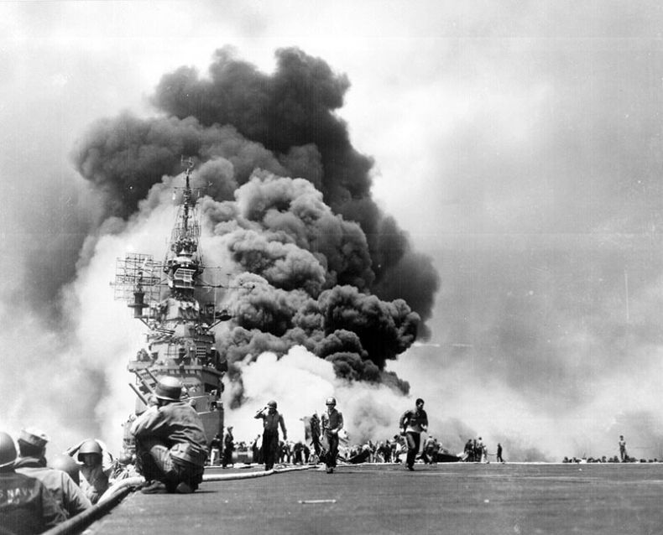

Slide 7
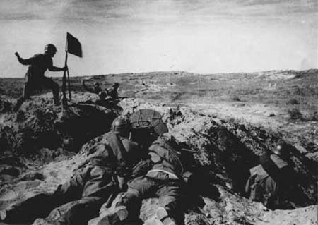

PPT模板：www.1ppt.com/moban/ PPT素材：www.1ppt.com/sucai/
PPT背景：www.1ppt.com/beijing/ PPT图表：www.1ppt.com/tubiao/
PPT下载：www.1ppt.com/xiazai/ PPT教程： www.1ppt.com/powerpoint/
资料下载：www.1ppt.com/ziliao/ 范文下载：www.1ppt.com/fanwen/
试卷下载：www.1ppt.com/shiti/ 教案下载：www.1ppt.com/jiaoan/
PPT论坛：www.1ppt.cn PPT课件：www.1ppt.com/kejian/
语文课件：www.1ppt.com/kejian/yuwen/ 数学课件：www.1ppt.com/kejian/shuxue/
英语课件：www.1ppt.com/kejian/yingyu/ 美术课件：www.1ppt.com/kejian/meishu/
科学课件：www.1ppt.com/kejian/kexue/ 物理课件：www.1ppt.com/kejian/wuli/
化学课件：www.1ppt.com/kejian/huaxue/ 生物课件：www.1ppt.com/kejian/shengwu/
地理课件：www.1ppt.com/kejian/dili/ 历史课件：www.1ppt.com/kejian/lishi/
Notes:
PPT模板：www.1ppt.com/moban/ PPT素材：www.1ppt.com/sucai/
PPT背景：www.1ppt.com/beijing/ PPT图表：www.1ppt.com/tubiao/
PPT下载：www.1ppt.com/xiazai/ PPT教程： www.1ppt.com/powerpoint/
资料下载：www.1ppt.com/ziliao/ 范文下载：www.1ppt.com/fanwen/
试卷下载：www.1ppt.com/shiti/ 教案下载：www.1ppt.com/jiaoan/
PPT论坛：www.1ppt.cn PPT课件：www.1ppt.com/kejian/
语文课件：www.1ppt.com/kejian/yuwen/ 数学课件：www.1ppt.com/kejian/shuxue/
英语课件：www.1ppt.com/kejian/yingyu/ 美术课件：www.1ppt.com/kejian/meishu/
科学课件：www.1ppt.com/kejian/kexue/ 物理课件：www.1ppt.com/kejian/wuli/
化学课件：www.1ppt.com/kejian/huaxue/ 生物课件：www.1ppt.com/kejian/shengwu/
地理课件：www.1ppt.com/kejian/dili/ 历史课件：www.1ppt.com/kejian/lishi/

Slide 8

说一说
这篇课文讲的是战争年代_________的学生在艰苦环境下________地坚持学习，________为保护________而英勇牺牲的事。

Slide 9
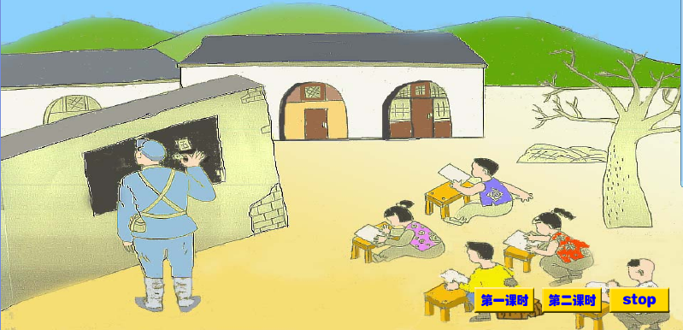
想一想：当时延安小学有什么困难？这些困难中哪个是最困难的？

Slide 10
排比句说明了当时的学习条件极差。
桌椅
没有（ ），就（ ）；
没有（ ），就（ ）；
没有（ ），就（ ）；最困
难的是一直没有（ ），（ ）。
坐在地上，把小板凳当桌椅
黑板
用锅灰在墙上刷一块
粉笔
拿黄土块代替
书
只能抄一课学一课

Slide 11
读课文，填一填
因为我们只能抄一课学一课，
所以我们多么渴望有一本教科书啊！
因为我们多么渴望有一本教科书，
所以，当我们的老师张指导员（ ）地对我们说：“告诉大家一个好消息，咱们有书啦！”对我们来说，这是个（ ）的消息。
所以，我们（ ）得（ ）了起来。
所以，我们（ ）地喊着要和指导员去取书。
所以，领到书后，我们（ ）（ ）赶回村子，把书发给同学们。

Slide 12
比一比：
我们多么渴望有一本印好的教科书哇！
如果把“多么”去掉，有什么不一样？
“多么”一词加重了语气，表明我们非常希望能获得教科书。

Slide 13
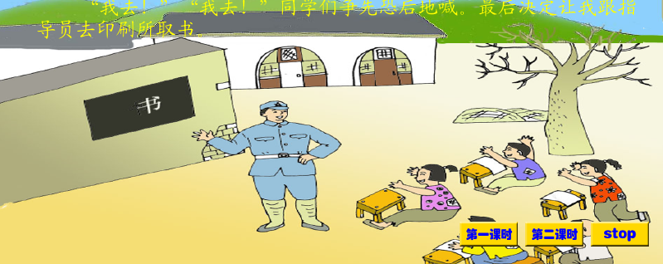
第1—2自然段：主要写在战争环境中，“我们”渴望每人能有一本教科书——盼书。

Slide 14
“同学们知道这书是怎么来的吗？是在毛主席的关怀下印出来的！……”这里指导员先问“同学们知道书是怎么来的吗？”，然后自己回答“是在毛主席的关怀下印出来的……”，这种自问自答的形式叫做设问。

Slide 15
设问
为了引起别人注意，故意先提出问题，自问自答，或明知故问，不需别人回答答案的修辞方式叫做设问。
运用设问，能引人注意，启发思考；有助于层次分明，结构紧凑；可以更好地描写人物的思想活动。
例如：谁是最可爱的人呢？我们的战士，我觉得他们是最可爱的人。（魏巍《谁是最可爱的人》）
——本句中，作者先 提出“谁是最可爱的人呢？”这一问题，然后自己回答“我们的战士……”

Slide 16

“节省”一词体现了党对“我们的关怀”。
“振奋人心”“争先恐后”两个词语表现了“我们”想尽快得到书的急切心情。
第3-7自然段：主要写情况紧急，“我”和指导员去取书——取书。

Slide 17
小组合作，研读第10、11自然段
读第一遍，用“——”勾出直接写张指导员护书的句子，用“~~~~”勾出写张指导员语言的句子。
读第二遍，想象张指导员当时的想法；
读第三遍，琢磨张指导员说话的语气，想象张指导员没说完的话的意思。

Slide 18
想一想：
在指导员说“快卧倒……”这句话时，他想到的是什么？
从指导员醒来的第一句话“书……书……”可以看出爆炸的那一刹那，指导员想到的是一定要好好保护那捆“我们”渴望已久、而且是在毛主席的关怀下印出来的教科书。表明了指导员对“我们”殷切的关爱和希望。
-
>

Slide 19
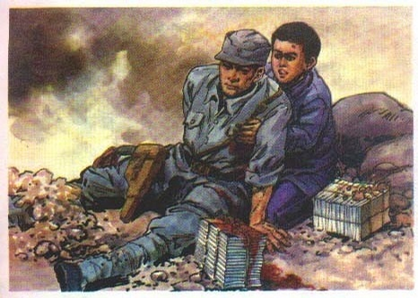
“指导员趴在离我不远的地方，一动也不动。那捆书完整无缺地压在他的身下，已经被鲜血染红了。”说明了什么？
指导员为了让“我们”拥有教科书，不顾自己的性命 ，表现了指导员对“我们”的爱和期望。
舍身护书

Slide 20
指导员说的话：
（1）“快卧倒……”
（2）“书……书……”
（3）“你们要……好好儿学习……将来……”
这里的省略号表明：敌机突然轰炸,情况紧急,张指导员说的话被打断。
<
这里的省略号表明：张指导员伤势太重,生命垂危,说话断断续续。
这里的省略号表明：指导员已经牺牲了，言尽而意未尽。

Slide 21
补充句子：
“你们要……好好学习……将来________________________”

Slide 22
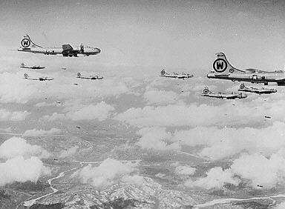


Slide 23
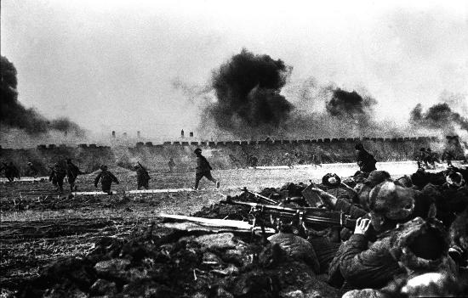

Slide 24
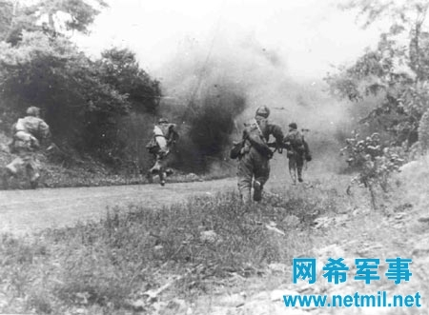

Slide 25
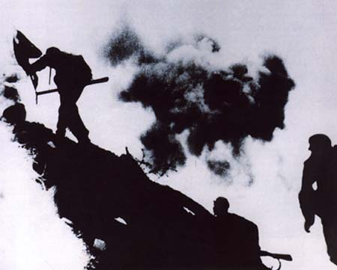

Slide 26
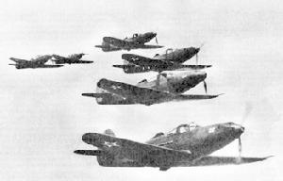

Slide 28
第8—11自然段：主要写在回村的路上，指导员用生命和鲜血保护教科书——护书。

Slide 29
为什么说教科书是“珍贵”的？
教科书的珍贵主要体现在下面两方面：
一方面是来之不易，当时的条件非常艰苦，它是用党中央印文件节省下来的纸印刷的；
另一方面这捆教科书是指导员用生命保护下来的，凝聚着指导员的鲜血，也寄托着指导员的期望。这个期望还将永远激励着我们后代发愤学习，为实现人类和平的美好理想而奋斗！

Slide 30
第12自然段：主要写指导员的精神一直激励着我前进。
本文以书为线索，主要写了“盼书——取书——护书”三个部分，表现了指导员舍身护书的英勇品格也体现了他对后辈的关爱和希望。

Slide 31
你能说说课文题目中为什么说教科书是“珍贵的”吗？

Slide 32
希望这用生命换来的教科书和指导员没说完的话也激励着我们——
珍惜今天的幸福生活
发奋学习

Slide 33
小练习：
说说下列句子中的省略号有什么意义？
B
1.我只觉得两耳一阵轰鸣，就什么也不知道了……
A
2.指导员，指导员……
C
D
3.你们要……好好儿学习……将来……
A.表示呼喊重复 B.表示事情经过的省略
C.表示重伤，说话断断续续 D.表示牺牲了

